Slide 1

kintoneで「アプリ」を作ってみた
2025/8/22 kintone hack 予選
シダックス
情報システム部 AI推進課
志太 悠真

Slide 2
未来の子供たちのために、より良い 社会づくりの視点で人々と共に 「安心」「安全」「笑顔」の日々をつくる。
事業内容 オフィス・工場などの社員食堂、学校などの学生食堂の受託運営、学生寮・社員寮の食堂運営、レストラン・社員クラブの運営、売店の運営、病院・診療所入院患者を対象とした給食、及び病院内職員食堂・外来レストランの受託運営、保育園、幼稚園、及び特別養護老人ホーム、介護老人保健施設、有料老人ホーム、障害者施設などの給食の受託運営、車両運行管理事業、旅客自動車運送事業、社会サービス事業、学校給食事業、学童保育事業等、食材一括購買・一元物流による販売、消耗品販売並びに食器・調理器具などの各種備品販売、セントラルキッチンの運営、クックチルシステムによる製造と管理運営、オフィス・工場などの社員食堂運営、レンタルホール事業、Web・スマートフォンアプリの開発・運営、デジタルマーケティング、名刺作成および印刷業務、廃棄書類のシュレッダー業務、書類作成業務、書類およびDM発送業務、倉庫管理業務

Slide 3
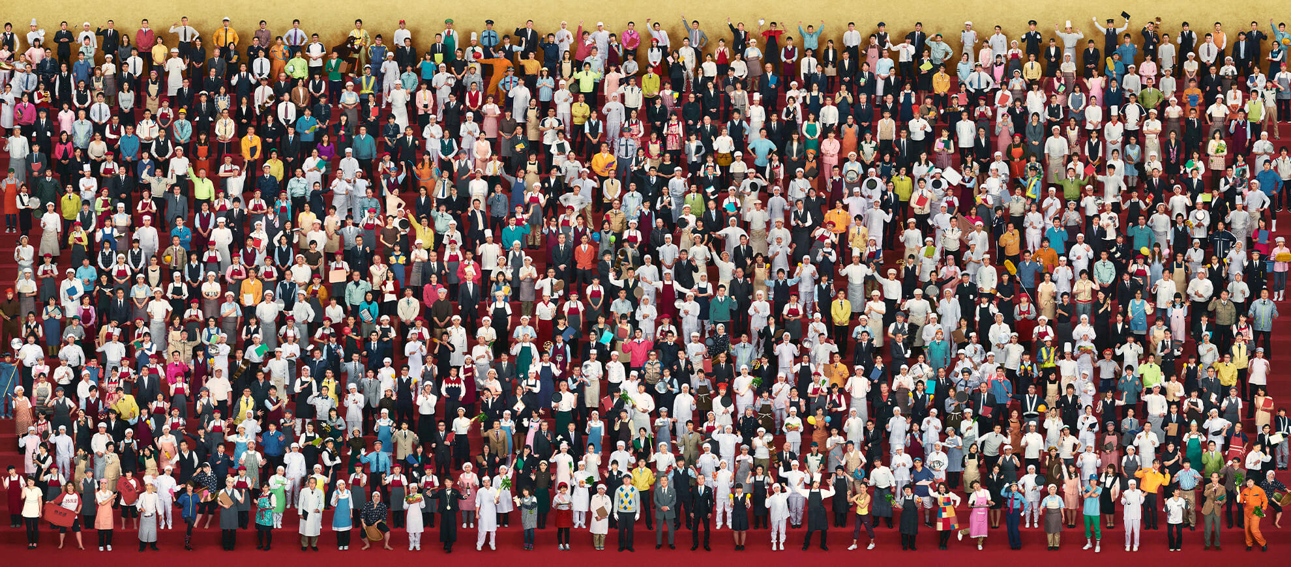

Slide 4
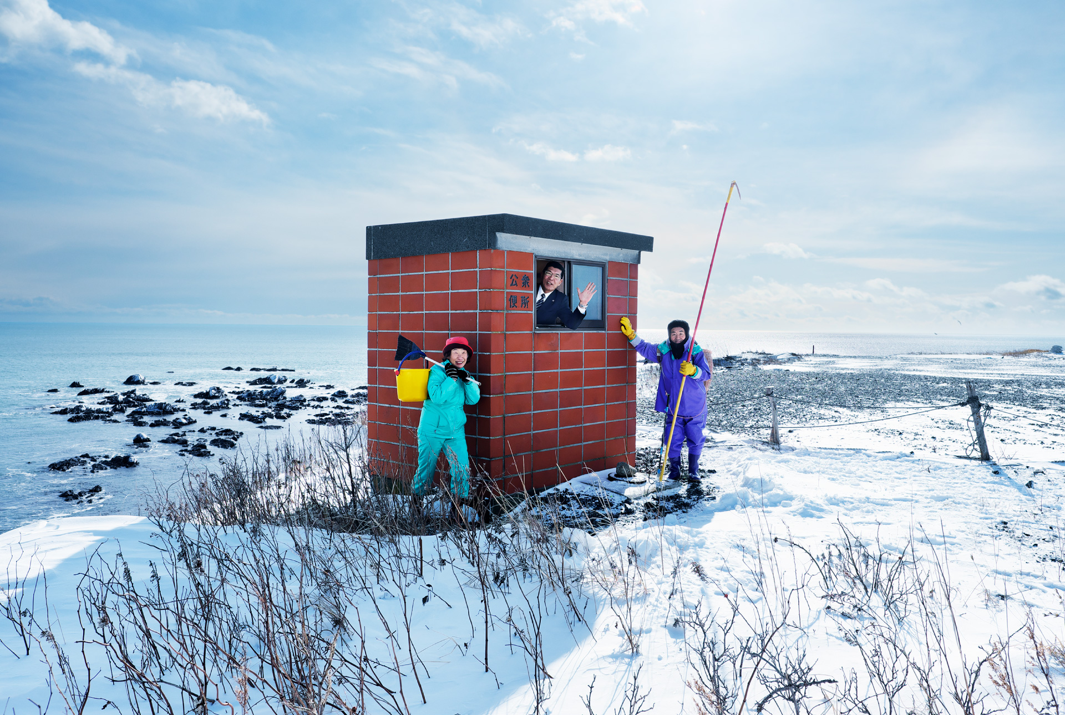
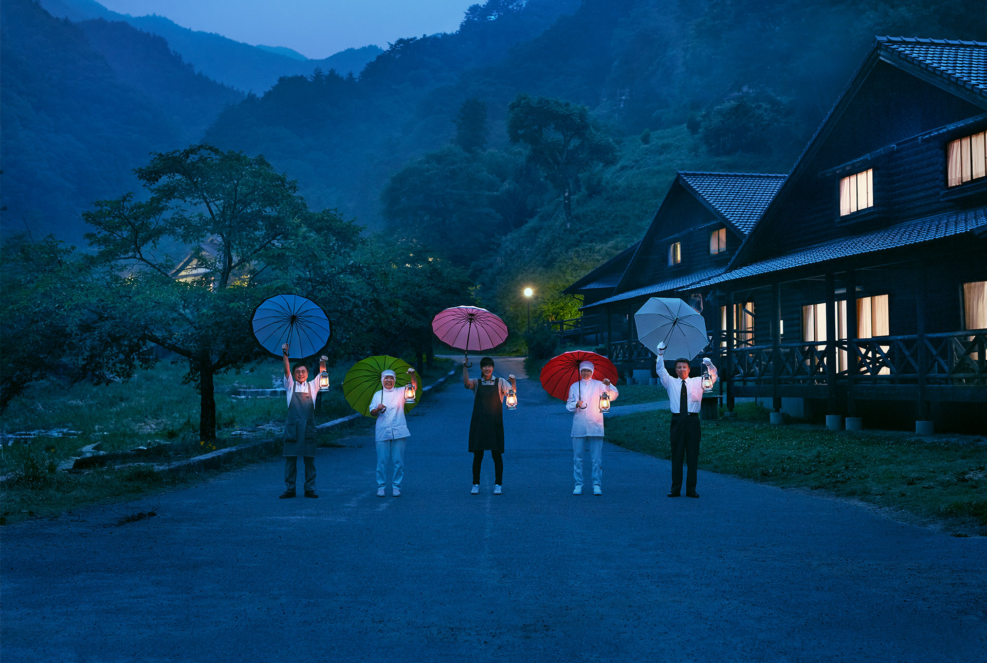
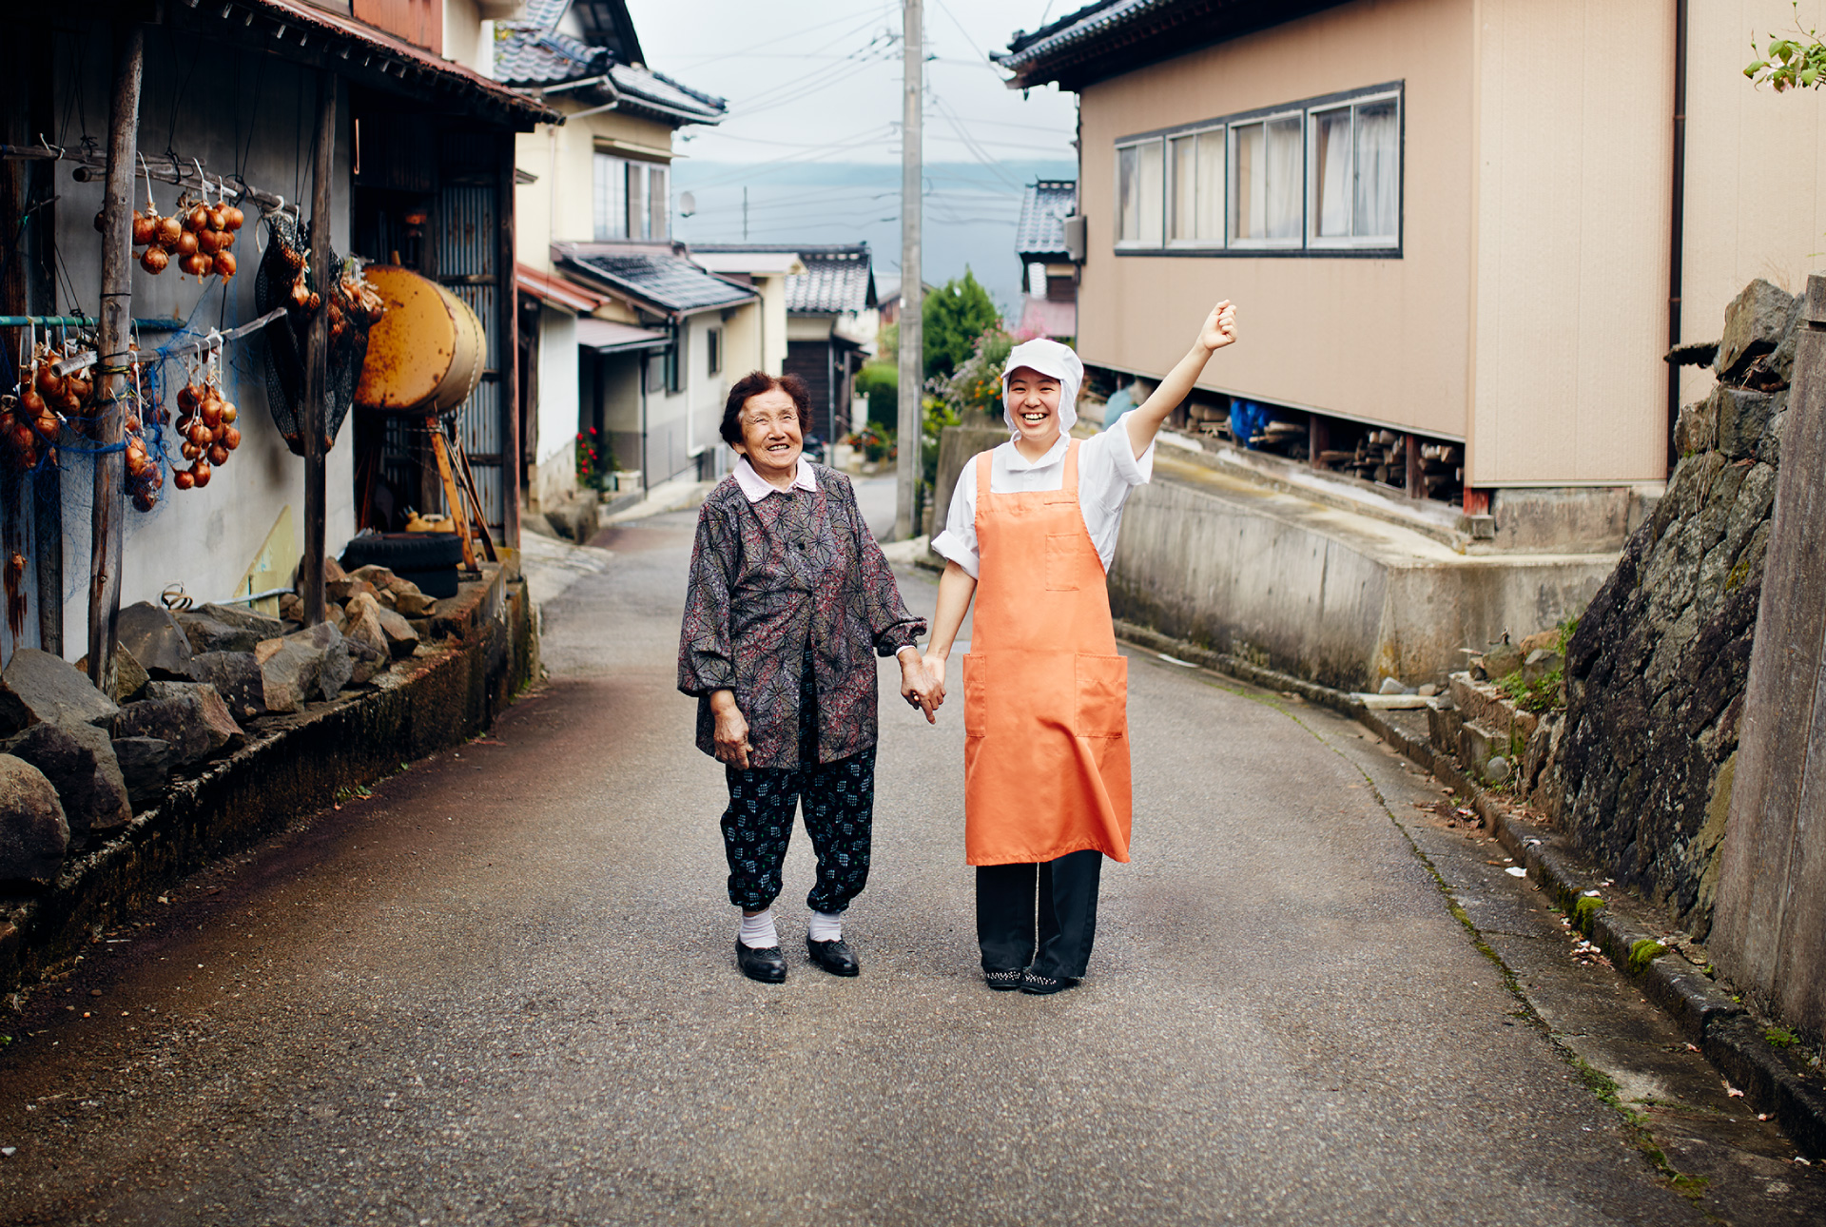
ITさっぱり分からん
こまった
イメージ

Slide 5
ITさっぱり分からん
こまった
キントーンで
ホームページを作って！
100万円あれば 足りますか？！
イメージ
キント…ネ？
キントーンの開発を お願いしたいのですが

Slide 6
ITさっぱり分からん
しかたがないので
申請を貰ってサポートする
ような運用になっています
こまった
じゃあ

Slide 7
弊社の運用ルール
というわけで
こんな感じ
利用者
情シス

Slide 8
弊社の運用ルール
というわけで
こんな感じ
こんなアプリが欲しい！(申請)
利用者
情シス

Slide 9
弊社の運用ルール
というわけで
こんな感じ
こんなアプリが欲しい！(申請)
こうすると良いよ！(支援)
利用者
情シス

Slide 10
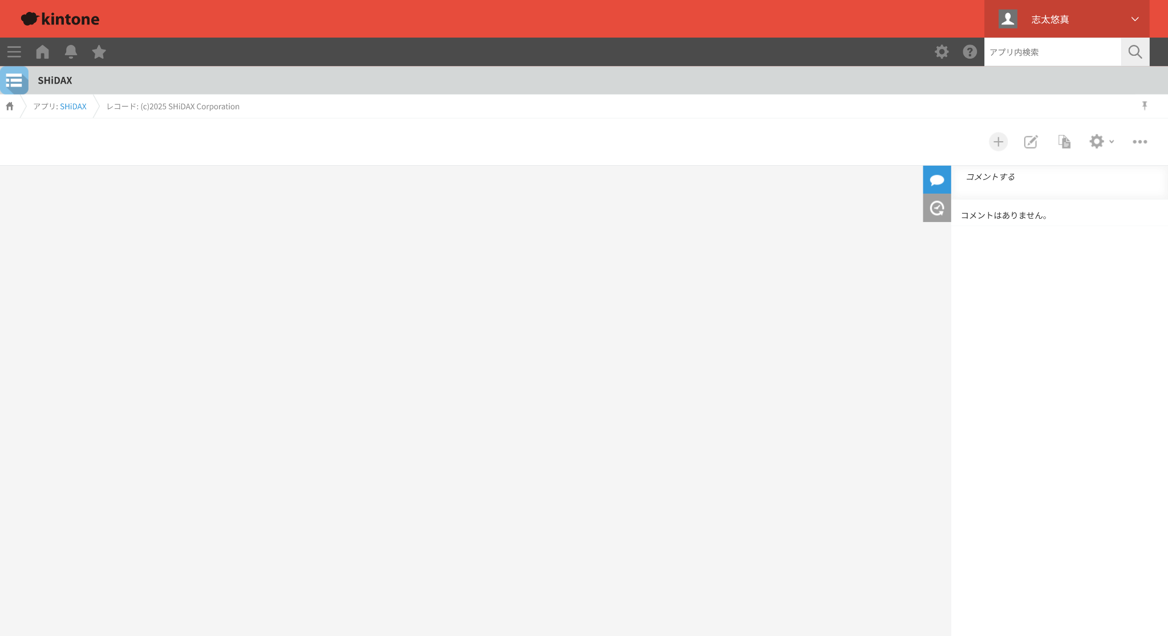
弊社の運用ルール
そんなにうまくはいかない
というわけで
こんな感じ
こんなアプリが欲しい！(申請)
こうすると良いよ！(支援)
情シス
利用者

Slide 11
そんなにうまくはいかない……
100万円あれば 足りますか？！
キントーンの開発を お願いしたいのですが
キント…ネ？
キントーンで
ホームページを作って！

Slide 12
PDFデータの加工
PDFデータを加工したいため
アプリ名
用途

Slide 13
PDFデータの加工
PDFデータを加工したいため
アプリ名
用途
kintoneで……？

Slide 14
情報共有
誰にでも簡単に作れて、スムーズな情報共有の為
アプリ名
用途

Slide 15
情報共有
誰にでも簡単に作れて、スムーズな情報共有の為
アプリ名
用途
結局なにするの？？

Slide 16
Google Authenticator
顧客と使用しているクラウドサービスの二段階認証のため
アプリ名
用途

Slide 17
Google Authenticator
顧客と使用しているクラウドサービスの二段階認証のため
アプリ名
用途
スマホアプリかな？？？

Slide 18
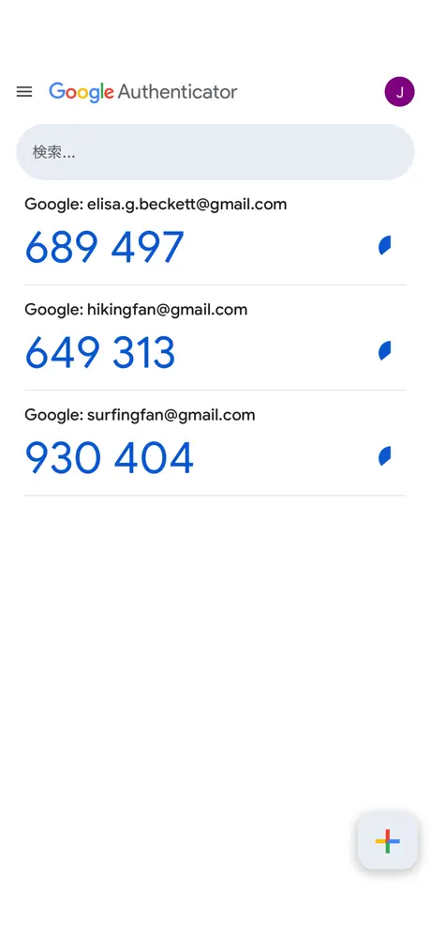
Authenticatorって こういうのじゃないの？

Slide 19
面白いくらい
あきらかに違うのが来る。

Slide 20
阿呆なこというんじゃない。

Slide 21
Authenticatorなんて やってどうする？

Slide 22
そんなことしたら
バックアップも安心
社用スマホが無い人でも使える
部署内での共有が簡単
特権アカウントを 安全に共有できる
アプリの改良もしやすい
引き継ぎも簡単になる
自分たちに合わせて使える

Slide 23
あれ、めっちゃ良い？
バックアップも安心
社用スマホが無い人でも使える
部署内での共有が簡単
特権アカウントを 安全に共有できる
アプリの改良もしやすい
引き継ぎも簡単になる
自分たちに合わせて使える

Slide 24
じゃあ、やってみよう。
というわけで

Slide 25
できた。
わりと自然できちゃった。
やってみたら
しかも

Slide 26
でもちょっと違う。
いちいち開くのは面倒くさい。
やってみたら
やっぱり

Slide 27
じゃあ、やってみよう。
というわけで

Slide 28
できた。
かなり良い感じになっちゃった。
やってみたら
しかも

Slide 29
でもまだ違うか？
やっぱりスマホからも使いたい。
やってみたら
やっぱり

Slide 30
じゃあ、やってみよう。
というわけで

Slide 31
じゃあ、やってみよう。
時間切れ
というわけで

Slide 32
じゃあ、やってみよう。
時間切れ
というわけで

Slide 33
じゃあ、……
時間切れ
なので
続きは本戦で！
というわけで

Slide 34
時間切れ
なので
続きは本戦で！
「じゃあ、やってみよう」

Slide 35
時間切れ
なので
続きは本戦で！
「じゃあ、やってみよう」
がすべてを変えるかも？

Slide 36
時間切れ
kintone hack
なので
SHiDAX
続きは本戦で！
「じゃあ、やってみよう」
がすべてを変えるかも？

